Slide 1

SW-多媒体-VIDEO-20250513-0001 M439 MTK平台编解码进程常驻内存优化
提交人(团队)： | 第一事业部/伍方健
审核人员： | 项俊
提交日期： | 2025年5月13日

Slide 2
Lesson Learn案例信息安全要求与权限分配（按照文档实际情况对应选项打“√” ）
文件密级 | 绝密 |  | 机密 |  | 秘密 |  | 内部公开 | √ | 外部公开
分享范围 | 全员 |  | 领域内 | √ | BU内 |  | 部门内 |  | 项目内
知识库KM的信息安全规范及要求
内容 | 备注/说明/答疑
1、知识文档Owner需要对其进行文件密级（绝密、机密、秘密、内部公开、外部公开）定级并给出使用范围（项目、部门、领域、BU、全员）； | a.文件密级如何认定（绝密、机密、秘密、内部公开、外部公开），认定标准有哪些？ 信安：有对应体系文件规范《保密信息等级分类及授权管理办法》https://epros.longcheer.com:8080/static-web/#/view?p=1&app=false&t=fileContent&f=search&h=0&id=5659 b.知识文档Owner，包含哪些人？ 信安：一般指文档作者本人，建议由文档作者进行脱敏，有文档作者直属领导进行审查并确定分享范围权限
2、知识库KM不应存放绝密、机密、秘密级内容；内部公开、外部公开可适用全员访问；公司鼓励全员对可公开的知识文档上传知识库分享，跨领域全员分享需由领域KMO/KMC评估后决策； | a.知识库平台分享属性强烈，要上传密级内容？ 信安：不上传密级以上内容，风险更小。知识也是公司的经验成果，建议依然还是要控制分享范围，勿随意做全员分享，需做一定的保护，确定无关的部门或岗位建议不要对其分享（譬如研发的知识分享给行政），避免内部经验知识被外部轻易复制获取。 b.内部公开指领域内部公开，外部公开指公司全员公开。
3、领域管理Owner需对本领域知识进行分类、分级，对不同的人员设置上传、下载、预览等不同的权限，遵循最小授权要求，默认只有预览权限； | a.领域管理Owner？ KM：知识库领域内拥有“管理”权限的知识管理员或部门知识接口人
4、知识文档Owner需对文件名及文件内容进行脱敏，不可出现客户及客户项目、客户型号名称、LOGO等相关信息，需使用龙旗内部代码及项目名称替代，避免出现价格，重大项目问题等敏感信息；避免出现敏感词(信息安全部规定的为准)； | a.重大项目问题：重大如何理解？ 信安：何为重大应由业务部门做界定，信安可以给出建议譬如给公司带来超过100万损失的问题，本应获标而丢标的问题等；建议可通过脱敏模糊化进行知识分享。 项目问题：部分知识案例就是对项目问题进行复盘/总结并加以改善的。 信安：做好内容脱敏即可
5、知识文档需要注意个人隐私保护，未经授权避免出现他人姓名、肖像、住址、身份证、银行卡号、电话号码等个人隐私内容； | a..知识文档萃取需要写上流程文档Owenr作者姓名甚至工号，怎么处理？ 信安：流程文档Owenr作者姓名甚至工号属于个人产出标注，是公司工作的标准要求需遵循的，也可认定是自愿行为并已授权 b.LL案例属于哪一类文件密级分类？ 信安：案例脱敏后一般属于内部公开。如果案例在短期内具有高价值，建议可以定为秘密，限定领域范围分享。秘密的内容经过一段时间也可以经过评估后降级为内部公开。
6、避免出现法律侵权内容，譬如使用未授权的字体、图片等相关侵权内容；避免上传未经授权的非原创的有版权合规风险的知识内容，譬如，未经授权的著作等；

Slide 3
Lesson Learn转化(标准化行动)一览表
问题阶段 | 是否 跨领域 | 是否有checklist/sop/测试用例/操作手册等 | 是否有 流程/机制 | 是否需要checklist/sop/测试用例/操作手册/流程/机制等 | 转化/审核结果/Action | 备注/其他
TR4 | N | Y | N | Y | 已新增到《编解码进程内存摸底CheckList.xlsx》 已在2025/5/9在黄区开展了培训

Slide 4
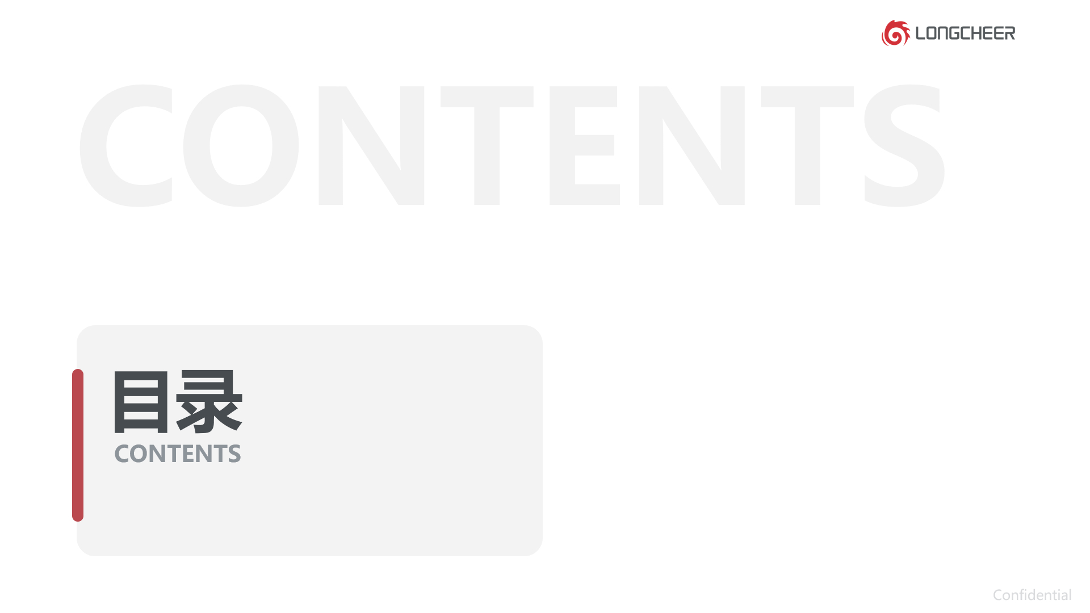
01
关键字
02
问题描述
03
分析过程
04
解决方案
Lesson Learn
案例总结
05
总结

Slide 5

01 关键字

Slide 6
关键字
关键字：编解码进程 dmabuf 内存释放
关联领域： 软件 多媒体 视频
概述： MTK平台编解码进程（android.hardware.media.c2-mediatek-64b）常驻内存优化

Slide 7
02 问题描述

Slide 8
问题描述
背景（Situation）
M439项目在测试整机常驻内存时，测出的多媒体编解码服务进程（android.hardware.media.c2-mediatek-64b）内存占用超出了常驻内存基线，需要分析优化。

Slide 9
03 分析过程

Slide 10
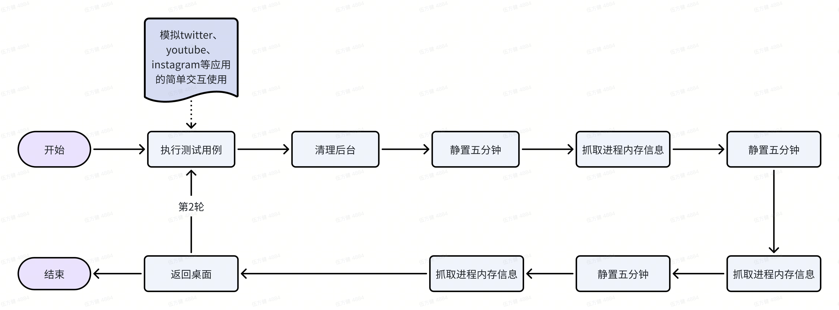
分析过程
常驻内存测试将运行两轮测试用例，每轮执行完测试用例后清理后台静置三次，每次执行测试用例和静置后都会抓取进程的PSS内存数据。最后按六次静置后的数值中取最大值。如果测试结果超出内存基线则认为需要分析优化。
大致测试流程如下：

Slide 11
分析过程
从常驻内存测试过程统计的编解码进程的内存数据来看，该进程的内存并没有在业务结束后或者应用进程结束后正常回落，反复测试均发现有20M+或者50M+。初次怀疑是应用创建的编解码实例没有释放导致。

Slide 12
分析过程
（1）开启aplog后复测拿到日志，通过跟踪编解码实例的数量变化发现静置前所有实例都已经释放了，数量为0。
02-21 19:37:30.625 804 929 V C2MtkVdec: Number of instances increased to 4(c2.mtk.vp9.decoder)
02-21 19:37:40.376 804 22326 V C2MtkVdec: Number of instances decreased to 3(c2.mtk.vp9.decoder)
02-21 19:37:40.398 804 4340 V C2MtkVdec: Number of instances for debug decreased to 3(c2.mtk.vp9.decoder)
02-21 19:38:35.470 804 23692 V C2MtkVdec: Number of instances decreased to 2(c2.mtk.vp9.decoder)
02-21 19:38:35.509 804 4340 V C2MtkVdec: Number of instances for debug decreased to 2(c2.mtk.vp9.decoder)
02-21 19:44:52.052 804 929 V C2MtkVdec: Number of instances increased to 3(c2.mtk.vp9.decoder)
02-21 19:45:38.407 804 26804 V C2MtkVdec: Number of instances decreased to 2(c2.mtk.vp9.decoder)
02-21 19:45:38.425 804 9942 V C2MtkVdec: Number of instances for debug decreased to 2(c2.mtk.vp9.decoder)
02-21 19:49:15.678 804 22326 V C2MtkVdec: Number of instances increased to 3(c2.mtk.vp9.decoder)
02-21 19:50:22.123 804 4340 V C2MtkVdec: Number of instances for debug increased to 3(c2.mtk.vp9.decoder)
02-21 19:51:30.456 804 23692 V C2MtkVdec: Number of instances decreased to 2(c2.mtk.vp9.decoder)
02-21 19:52:45.789 804 9942 V C2MtkVdec: Number of instances for debug decreased to 2(c2.mtk.vp9.decoder)
02-21 19:53:20.012 804 26804 V C2MtkVdec: Number of instances increased to 3(c2.mtk.avc.decoder)
02-21 19:54:35.333 804 30212 V C2MtkVdec: Number of instances decreased to 2(c2.mtk.avc.decoder)
02-21 19:55:40.666 804 929 V C2MtkVdec: Number of instances for debug decreased to 1(c2.mtk.avc.decoder)
02-21 19:56:15.999 804 22326 V C2MtkVdec: Number of instances decreased to 0(c2.mtk.avc.decoder)

Slide 13
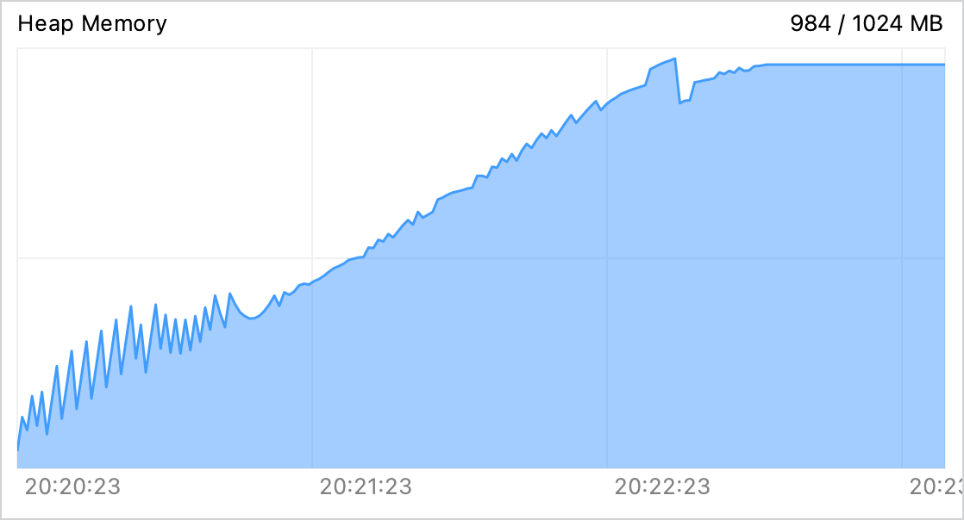
分析过程
（2）观察到创建的实例中vp9的视频播放解码器居多，结合历史项目中有出现mtk vp9解码内存泄漏的问题。通过小包去验证发现没有效果（mtk的vp9解码器内存泄露在当前芯片分支上已修复）。 内存泄漏通常会随时间的推移一直不断增大，且会一直上升到一个较大的值。当前的问题从现象上看确实有些不符。（下面是个内存泄露的典型案例）

Slide 14
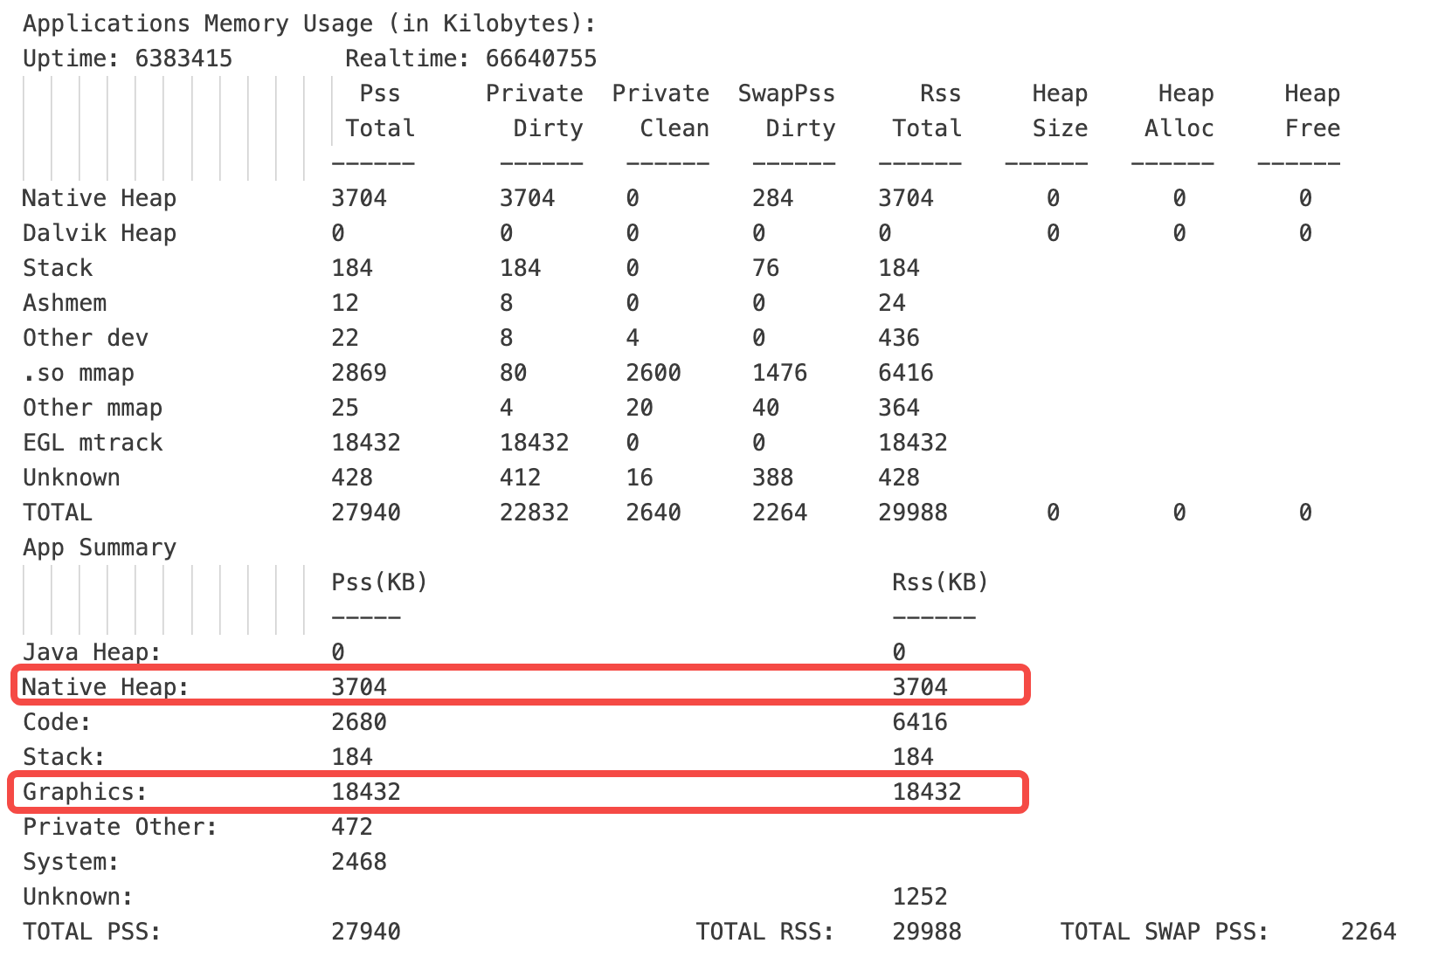
分析过程
（3）后续本地测试发现必现路径：当编解码业务未结束时，使用kill的方式杀掉应用进程，则编解码进程内存不会正常回落。使用dumpsys meminfo查看异常时的进程内存分布统计：
adb shell dumpsys meminfo $(pidof android.hardware.media.c2-mediatek-64b)
这里注意到，通常应用的正常退出和编解码业务的正常结束后编解码进程的图形相关内存会被全部释放。这里若去除这18M的异常内存则是达标的。而其中的Native Heap内存也比开机高出了一倍多。进一步查看进程内存的详细分布。

Slide 15
分析过程
在 Android 内存分析中，RSS（Resident Set Size） 表示进程实际占用的物理内存总量，包括独占内存和共享库，但会因共享内存重复计算而高估实际占用；PSS（Proportional Set Size） 通过按进程数分摊共享内存，更精准反映真实内存负担，适合评估系统整体内存压力；USS（Unique Set Size） 则仅计算进程独占的内存，直接对应进程释放后可回收的内存空间。三者的关系为 RSS ≥ PSS ≥ USS：RSS 包含全部共享内存，PSS 均摊后更合理，而 USS 聚焦进程独占总和。
类别名称 | 说明
Native Heap | 由 C/C++ 代码（如 malloc 或 new）分配的内存，属于进程独占。
Dalvik Heap | 由 Java/Kotlin 对象分配的内存（Android 5.0 前使用，现为 ART Heap）。
Stack | 线程栈内存，每个线程的栈空间（通常较小但线程多时会累积）。
Ashmem | Android 共享内存（Anonymous Shared Memory），用于进程间大数据共享。
Other dev | 其他设备映射的内存（如 GPU、传感器等驱动的内存占用）。
.so mmap | 动态链接库（如 .so 文件）的内存映射，包含代码和只读数据。
Other mmap | 其他文件或匿名内存映射（非 .so 文件）。
EGL mtrack | GPU 图形相关内存（如纹理、帧缓冲区），通常由 SurfaceFlinger 管理。
Unknown | 无法明确分类的内存（可能来自内核或未统计的 Native 分配）。
TOTAL | 所有类别的内存总和（PSS/RSS/SwapPSS 等）。

Slide 16
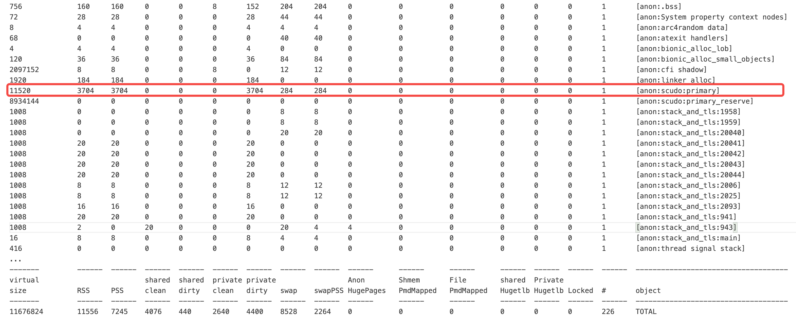
分析过程
先查看编解码进程虚拟地址空间映射，其中[anon:scudo:primary] 是 Android 内存映射中由 Scudo 分配器管理的主堆内存区域。该值占比最高，相比于开机时有一倍多的残留，但不是该问题的根本原因。
adb shell showmap $(pidof android.hardware.media.c2-mediatek-64b)
优化这部分增加的内存可借鉴历M639中的mediaserver内存优化方案（使用mallopt 回收[anon:scudo:primary]部分内存）。

Slide 17
分析过程
由于多出的18M未释放内存是和图形相关，使用dmabuf_dump命令查看 dmabuf 内存块的占用情况。再查看全部进程的持有情况，发现这部分内存只被编解码单个进程持有。
adb shell dmabuf_dump $(pidof android.hardware.media.c2-mediatek-64b)
到这里我们就可以确定引发这个问题的主要原因就是强杀应用导致的dmabuf内存块未被正常释放。
binder:814_2:814
Name Rss Pss nr_procs Inode
vdec_bs 2048 kB 2048 kB 1 15678
vdec_bs 2048 kB 2048 kB 1 15679
vdec_bs 2048 kB 2048 kB 1 15680
vdec_bs 2048 kB 2048 kB 1 15681
vdec_bs 2048 kB 2048 kB 1 15690
vdec_bs 2048 kB 2048 kB 1 15691
vdec_bs 2048 kB 2048 kB 1 15692
vdec_bs 2048 kB 2048 kB 1 15693
vdec_bs 2048 kB 2048 kB 1 15736
PROCESS TOTAL 18432 kB 18432 kB
----------------------
dmabuf total: 115720 kB kernel_rss: 97288 kB userspace_rss: 18432 kB userspace_pss: 18432 kB

Slide 18

分析过程
（4）观察到历史产品中曾有一个类似问题的解决方案：【共性问题】高通平台media.hwcodec和MTK平台android.hardware.media.c2@1.2-mediatek进程，在使用抖音等三方软件，播放视频时，强制杀死应用，会造成dmabuf残留。
Component::~Component() {
auto connections = mBufferPoolSender.getConnections();
for (auto& connection : connections) {
LOG(INFO) << "Component 1.2 connection id is " << connection;
bufferpool::V2_0::implementation::ClientManager::getInstance()->close(
(V1_0::utils::ConnectionId)connection);
}
bufferpool::V2_0::implementation::ClientManager::getInstance()->cleanUp();
InputBufferManager::unregisterFrameData(mListener);
mStore->reportComponentDeath(this);
if (mallopt(M_PURGE_ALL, 0) != 1) {
ALOGI("%s: mallopt(M_PURGE, 0)", __func__);
mallopt(M_PURGE, 0);
}
}
使用小包验证发现没有效果？

Slide 19
04 解决方案

Slide 20
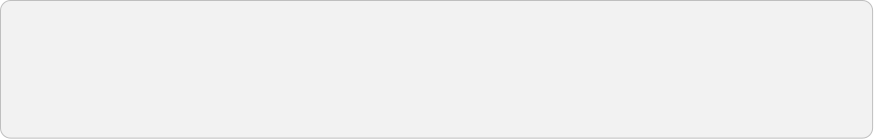
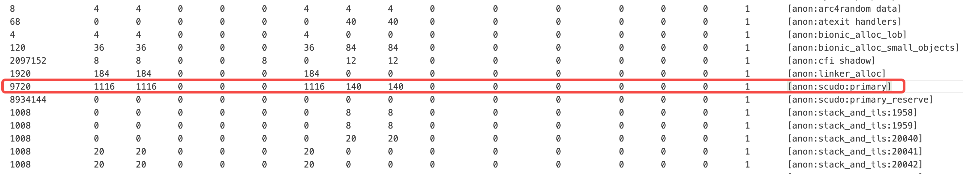
解决方案
进一步调试发现是代码没有生效，排查后发现当前项目芯片组件是Android V，binder使用的是aidl，不再是hidl了。通过修改aidl的相关代码后问题解决。
void DefaultBufferPoolSender::cleanUp() {
for (auto it : mConnections) {
ClientManager::getInstance()->close(it.first);
}
mConnections.clear();
ClientManager::getInstance()->cleanUp();
if (mallopt(M_PURGE_ALL, 0) != 1) {
ALOGI("%s: mallopt(M_PURGE, 0)", __func__);
mallopt(M_PURGE, 0);
}
}
考虑到[anon:scudo:primary]内存也有部分增长，添加了历史mediaserver内存优化方案。该方案对[anon:scudo:primary]内存的优化也有平均约50%的提升。

Slide 21
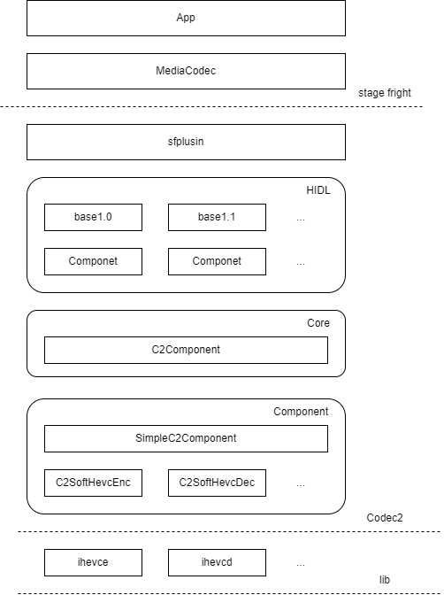
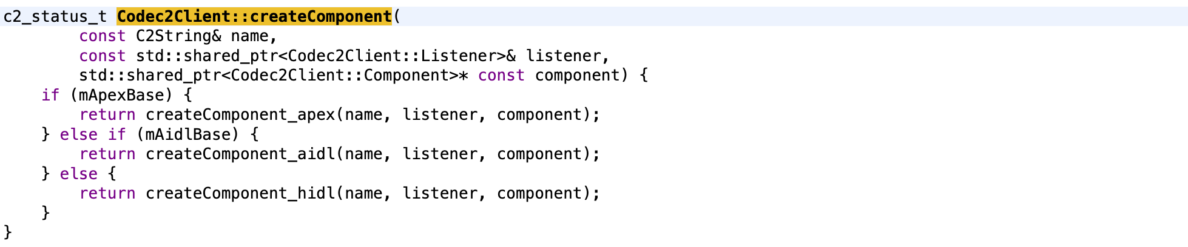
解决方案
codec2的基本架构：
AIDL/HIDL判断：
1.通过查看属性
# 查看api level，需要是202404及以后adb shell getprop ro.vendor.api_level
# 查看hal的方式：adb shell getprop media.c2.hal.selection
2.通过查看manifest文件
# 定位c2store的声明文件 ：adb shell grep –nr c2 /vendor/etc/vintf
# 使用cat查看获取到的文件内容：adb cat …
<manifest version="1.0" type="device">
<!-- AIDL fragment -->
<hal format="aidl">
<name>android.hardware.media.c2</name>
<version>1</version>
<fqname>IComponentStore/default</fqname>
</hal>
</manifest>
3.通过代码调试

Slide 22
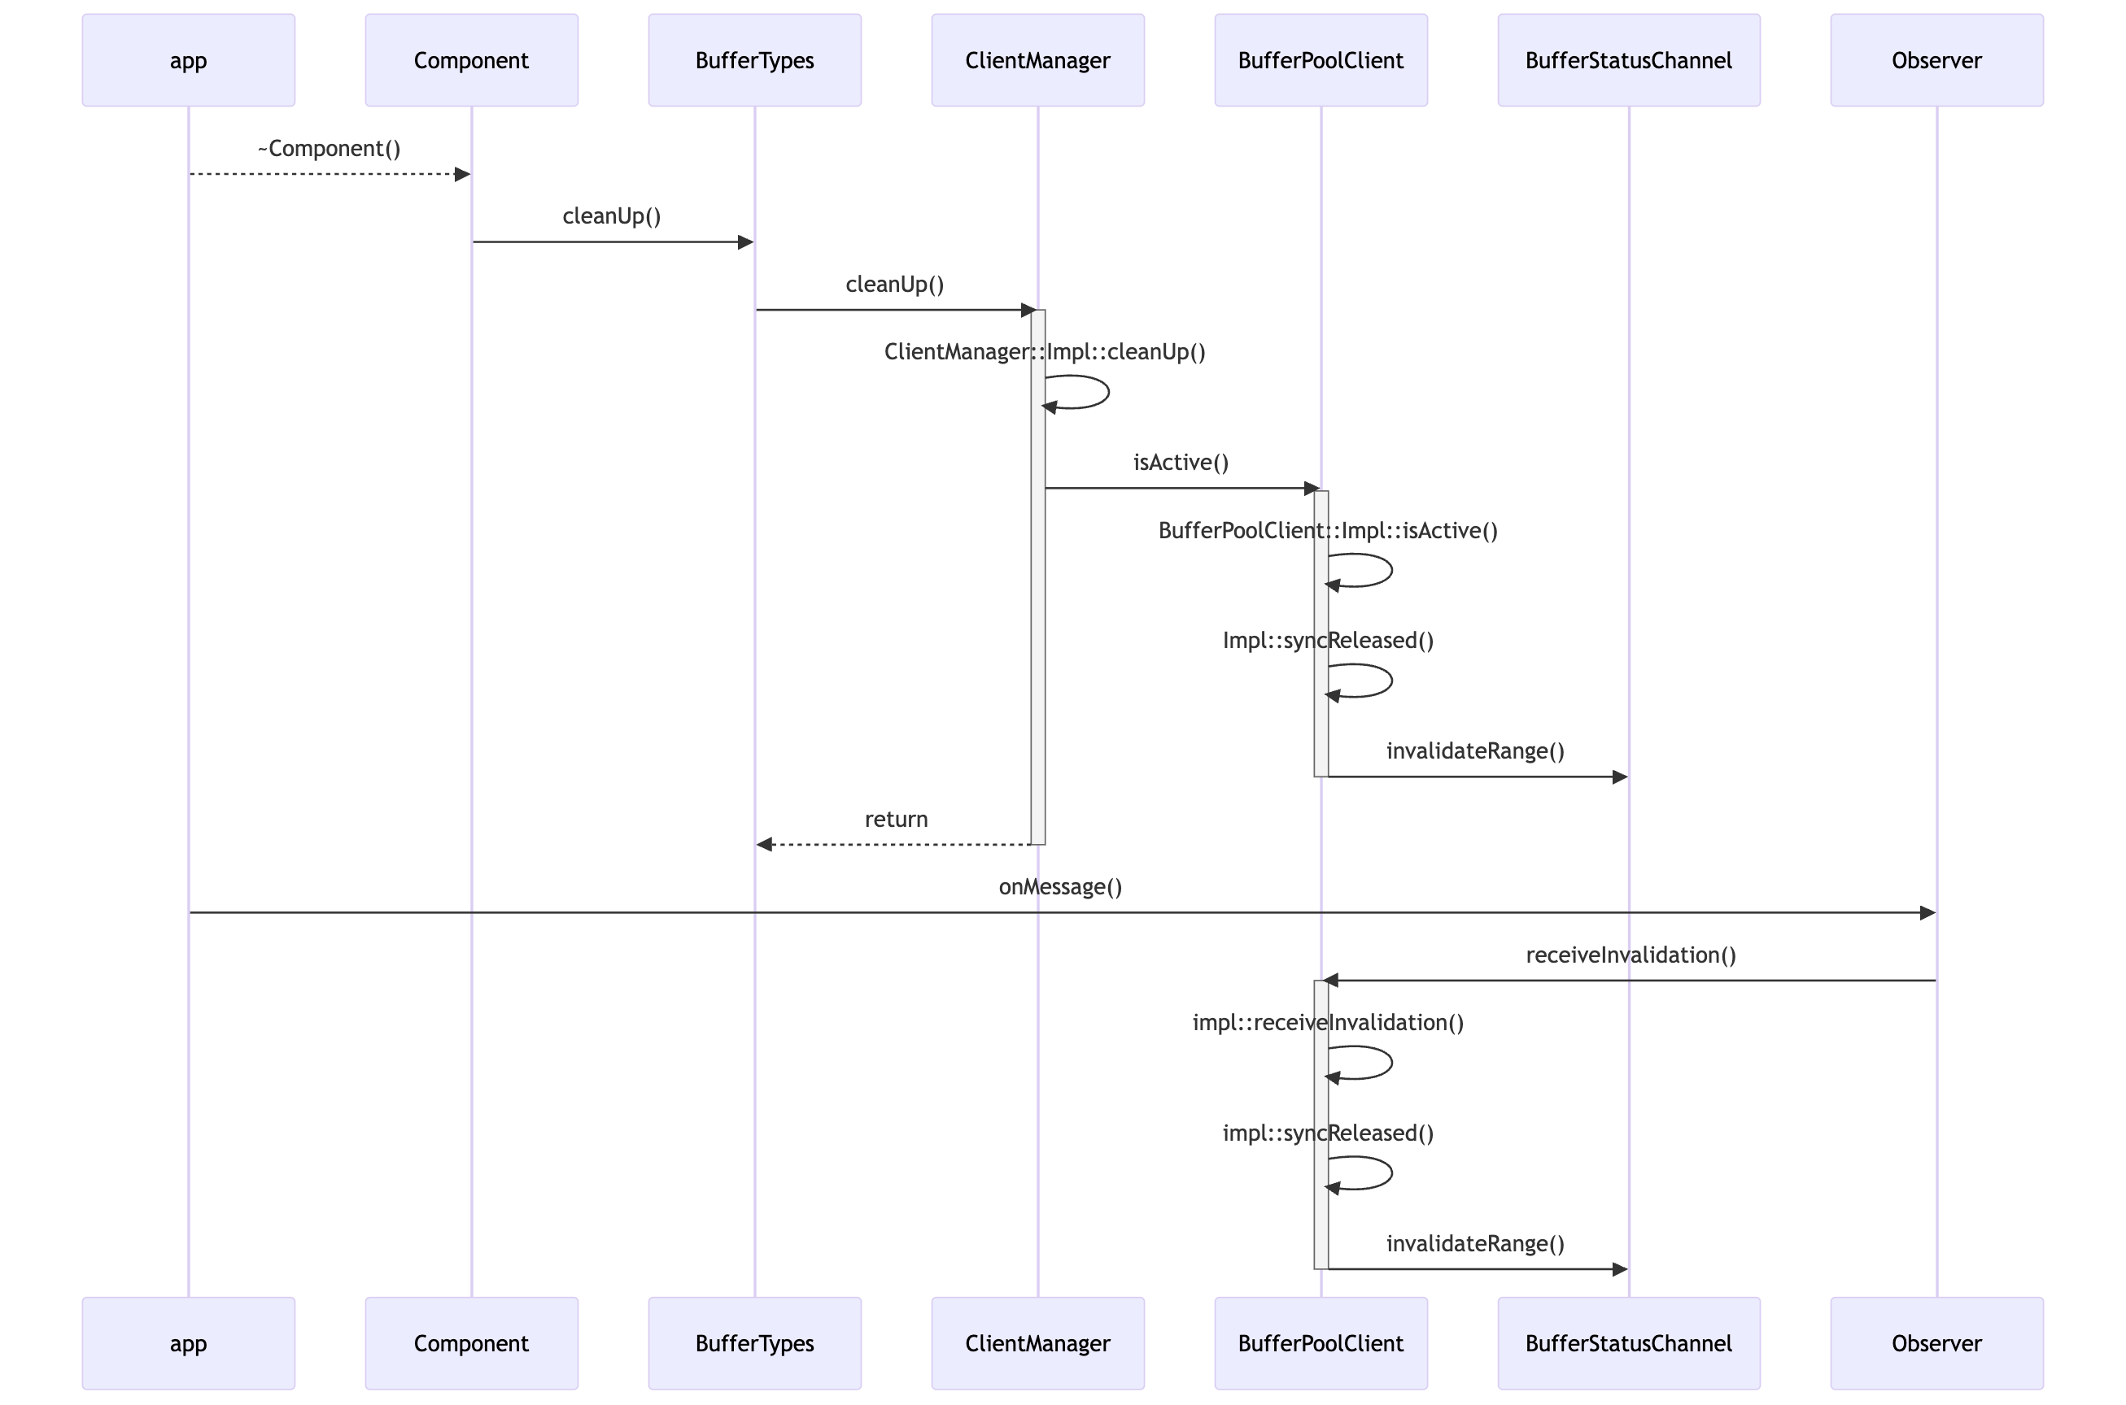
解决方案
正常的应用退出或者应用对编解码器的释放会触发looper线程对Observer的binder调用，直接通过消息机制来释放图形内存。当使用kill的方式则不会有该调用，但无论是哪种方式退出，当编解码业务结束后都会调用到Component的析构函数。因此通过在Component的析构函数中添加buffer的清理动作即可保证问题场景中图形内存也可以被正常释放。

Slide 23
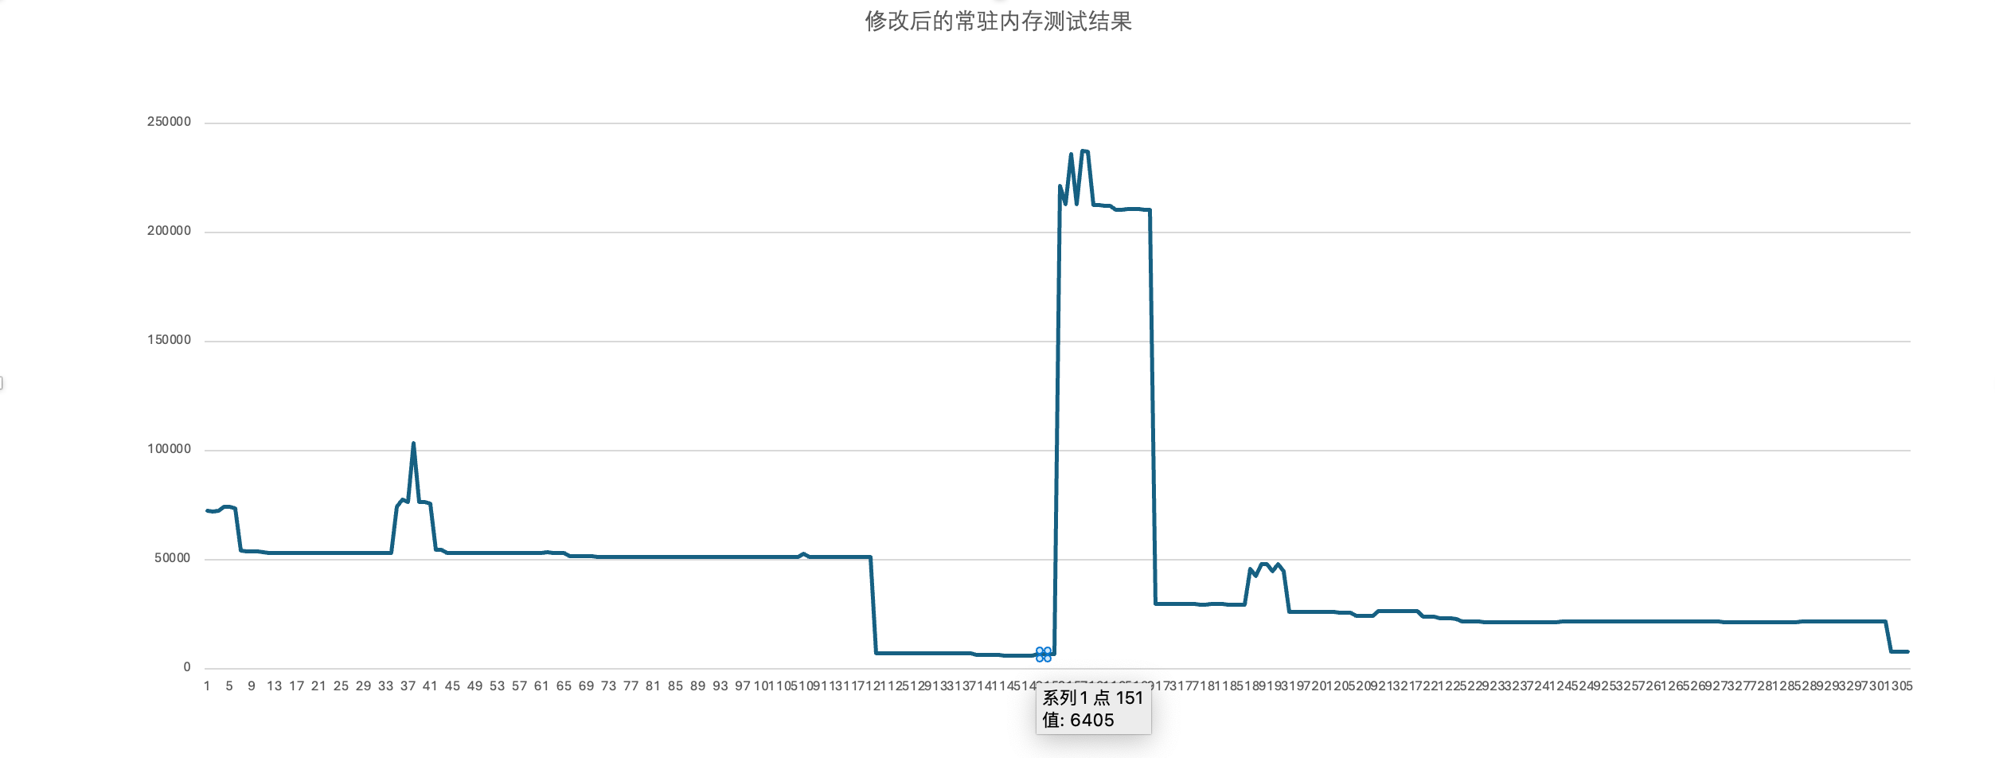
解决方案
修改后，多媒体编解码进程的内存被拉起后应用被杀掉，该进程内存正常回落。

Slide 24
05 总结

Slide 25

总结
因为客户常驻内存的要求，该问题需要被解决。该问题不只是单纯的mtk编解码进程的问题，如果切换到Google软解，该问题同样可以复现。
但从实际用户角度上出发，即使应用被系统强杀导致了dmabuf的残留，在后续的编解码业务结束后也可以将该部分内存释放，该部分内存不会
一直升高，并不存在内存泄漏的风险。
方法论：
当项目中遇到和LL文档中类似的问题时，参考其分享的宝贵经验和分析思路来进行问题分析。当发现
类似的方案在当前项目上无法生效时，应当首先通过调试的方式确认该方案在当前项目上是否已经生效。
若不能，则需要进一步排查原因。
该问题场景中，参考于M639项目中的mediaserver进程内存优化经验，通过排查编解码实例是否全部
释放、是否存在mtk编解码内存泄漏后再通过meminfo和showmap定位具体的内存异常点。最后在通过历
史项目的类似经验的基础上去调试出最终方案。

Slide 26

使命
用科技为社会创造新价值
愿景
成为领先的智能产品和服务提供商
核心价值观
以客户为中心
以贡献者为本
长期主义

